Slide 1
第一节 现代生物进化理论的由来
学习目标
1.了解拉马克、达尔文进化学说的要点、意义及局限性。
2.掌握达尔文自然选择学说的主要内容。

Slide 2
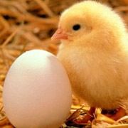
关于生命起源的几个假说
神创论
“上帝造人”
“女娲造人”
物种不变论
既没有物种的绝灭，
也没有新物种的产生
Notes:
先有鸡，后有蛋

Slide 3
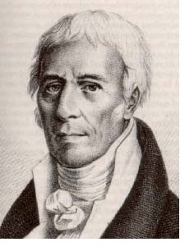
关于生物进化的学说
一、拉马克的进化学说
法国博物学家
在18世纪首先系统提出了生物进化论，是生物进化论的先驱者。
拉马克(L.B.Lamarck)
（1744—1829）

Slide 4
拉马克进化学说的要点
1.物种是 的，都不是神造的；
2.生物是由 逐渐进化的；
3.生物各种适应性特征的形成都是由于 。和 。
可变
低等向高等
用进废退
获得性遗传

Slide 5
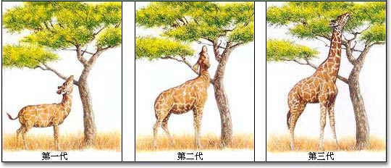
利用拉马克的观点解释长颈鹿为什么脖子长？
用进废退
获得性遗传

Slide 6
评价拉马克的进化论
贡 献
第一个系统地提出进化论思想,是生物进化论的先驱者。
历史局限性
过于强调环境的变化直接导致物种的改变
获得的性状不一定能遗传

Slide 7
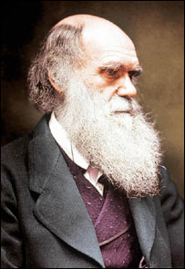
二、达尔文的自然选择学说
英国博物学家，进化论的奠基人
1831年-1836年，乘“贝格尔号”探险航行
1859年，出版《物种起源》这一划时代巨著
达尔文（Charles Darwin）
（1809－1882）

Slide 8
达尔文自然选择学说的解释模型
事实1 生物都有过度繁殖的倾向
推论1
个体间存在着生存斗争
推论2
具有有利变异的个体，生存并留下后代的机会多
事实2 物种内的个体数能保持稳定
事实4
个体间普遍存在着差异（变异）
推论3
有利变异逐代积累，生物不断进化出新类型
事实3
资源是有限的
事实5
许多变异是可以遗传的
Notes:
一对苍蝇 后代一千九百亿

Slide 9
自然选择学说的中心内容
过度繁殖
生存斗争
遗传变异
适者生存
——选择的基础
——选择的手段
——进化的内因
——选择的结果
进化的内因 选择的手段 选择的基础 选择的结果

Slide 10
自然选择学说对长颈鹿进化的解释
过度繁殖
长颈鹿的祖先
（变异）
后代个体间的差异
适者生存
生存斗争
长颈、长前肢个体
现代长颈鹿
自然选择
（遗传积累）

Slide 11
知识迁移
请用达尔文的观点解释下列事实：

Slide 12
1、一个长期有大风大浪的海岛上，昆虫的翅的情况分两种：要么特别发达，要么无翅。
大风大浪
√
有翅
力大
有翅
力大
生存
原始
昆虫
有翅
力小
×
淘汰
√
无翅
无翅
生存
过度繁殖
遗传
变异
生存斗争
适者生存

Slide 13
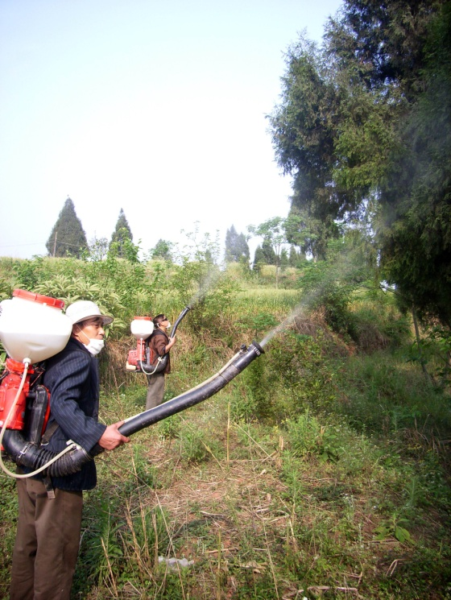
2、下图是长期使用某种农药后，害虫数量随时间变化的曲线图。请用达尔文观点解释这种现象。
数量
时间
过度繁殖
害虫
（不定向变异）
后代个体间的差异
生存斗争
适者生存
抗药性强的害虫个体
农药杀虫效果下降
农药定向选择
大量繁殖
（遗传积累）

Slide 14
自然选择学说的科学性
相对系统地解释了 。
较好地解释生物的 性和 性。
生物进化的原因
多样
适应

Slide 15
自然选择学说的历史局限性
未能对遗传和变异的本质作出科学的解释；
对生物进化的解释局限于个体与性状水平；
认为物种的形成都是渐变的结果，无法解释“物种大爆发”现象。
Notes:
1859自然选择
孟德尔1864开始做豌豆实验
给基因命名1909
闹清楚基因的结构 沃森1953

Slide 16
两个进化学说的比较
主要区别：进化原因
拉马克
用进废退，获得性遗传
达尔文
遗传变异是内因
自然选择决定进化的方向

Slide 17
达尔文的自然选择学说是否是对拉马克观点的否定呢？

Slide 18

三、达尔文以后进化理论的发展
性状水平
深入
基因（分子）水平
认识到了遗传和变异的本质
获得性遗传的观点，已经被多数人摈弃。
以生物个体为单位
以种群为基本单位
形成以自然选择学说为基础的现代生物进化理论

